Slide 1
Optimizando los procesos de contratación pública
Planificación y Gestión de Compras
Isabel Vega, Organismo Supervisor de las Contrataciones del Estado
05 de Mayo del 2015

Slide 2
Optimización de Planificación y Gestión de Compras
PUNTOS CLAVE
Nueva Ley de Contrataciones del Estado Peruano (Ley N° 30225)
Ley N° 30225 garantiza enfoque de gestión por resultados
Plataforma SEACE: Planificación, Gestión de Compras, Publicidad y Transparencia

Slide 3
Optimización de Planificación y Gestión de Compras
PUNTOS CLAVE
Nueva Ley de Contrataciones del Estado Peruano (Ley N° 30225)
Ley N° 30225 garantiza enfoque de gestión por resultados
Plataforma SEACE: Planificación, Gestión de Compras, Publicidad y Transparencia

Slide 4
Nueva Ley de Contrataciones del Estado Peruano (Ley N° 30225)
Algunas novedades de la Ley N° 30225
Homologación de Requerimientos (Art. 17).
Valor estimado para bienes y servicios y Valor referencial para obras y consultoría de obras (Art. 18).
Simplificación y Nuevos Tipos de Procedimientos de Selección (Art. 21 al 27).
Licitación Pública y Concurso Público
Adjudicación Simplificada
Selección de Consultores Individuales
Comparación de precios
Subasta Inversa Electrónica
Contratación Directa
Potestad de contratación con proveedores no domiciliados en el país cuando se da una segunda convocatoria desierta cuando se compre productos farmacéuticos y dispositivos médicos (Art. 29).
*NUEVO* Reglamento: El Registro de Participantes Electrónico será obligatorio excepto para Comparación de precios y Contratación Directa.

Slide 5
Nueva Ley de Contrataciones del Estado Peruano (Ley N° 30225)
Simplificación y Nuevos Tipos de Procedimientos de Selección
* Bienes y * Servicios y Consultores Persona Jurídica
Subasta Inversa Electrónica
Contratación Directa
Licitación Pública (B) y Concurso Público (S)
s/. 400,000 ($ 129,032)
Adjudicación Simplificada
s/. 250,000 ($ 80,645)
s/. 40,000 ($ 12,903)
Comparación de Precios
s/. 30,800 ($ 9,935)
Contrataciones inferiores a S/. 30,800
(Supuestos excluidos del ámbito de aplicación sujeto a supervisión)

Slide 6
Nueva Ley de Contrataciones del Estado Peruano (Ley N° 30225)
Simplificación y Nuevos Tipos de Procedimientos de Selección
* Servicios y Consultores Persona Natural
Contratación Directa
Concurso Público (S)
s/. 400,000 ($ 129,032)
Adjudicación Simplificada
s/. 250,000 ($ 80,645)
Selección de Consultores Individuales
s/. 40,000 ($ 12,903)
s/. 30,800 ($ 9,935)
Contrataciones inferiores a S/. 30,800
(Supuestos excluidos del ámbito de aplicación sujeto a supervisión)

Slide 7
Nueva Ley de Contrataciones del Estado Peruano (Ley N° 30225)
Simplificación y Nuevos Tipos de Procedimientos de Selección
* Obras
Contratación Directa
Licitación Pública (O)
s/. 1’800,000 ($ 580,645)
Adjudicación Simplificada
s/. 30,800 ($ 9,935)
Contrataciones inferiores a S/. 30,800
(Supuestos excluidos del ámbito de aplicación sujeto a supervisión)

Slide 8
Optimización de Planificación y Gestión de Compras
PUNTOS CLAVE
Nueva Ley de Contrataciones del Estado Peruano (Ley N° 30225)
Ley N° 30225 garantiza enfoque de gestión por resultados
Plataforma SEACE: Planificación, Gestión de Compras, Publicidad y Transparencia

Slide 9
Ley N° 30225 garantiza enfoque de gestión por resultados
LEY N° 30225
Enfoque de Gestión por Resultados
Impulsa Eficacia y Eficiencia en uso de recursos públicos.
Impulsa Maximización de recursos públicos.
Proporciona mayor Discrecionalidad y Flexibilidad, fortaleciendo la transparencia.
Mayor Discrecionalidad y Flexibilidad en los procedimientos de contratación a los funcionarios públicos a fin de que puedan adoptar decisiones de compra para satisfacer la necesidad pública, fortaleciendo la transparencia.
Notes:
Proporciona mayor Discrecionalidad y Flexibilidad en los procedimientos de contratación a los funcionarios públicos a fin de que puedan adoptar decisiones de compra para satisfacer la necesidad pública, fortaleciendo la transparencia.
Impulsa Eficacia y Eficiencia en uso de recursos públicos.
Impulsa Maximización de recursos públicos.

Slide 10
Optimización de Planificación y Gestión de Compras
PUNTOS CLAVE
Nueva Ley de Contrataciones del Estado Peruano (Ley N° 30225)
Ley N° 30225 garantiza enfoque de gestión por resultados
Plataforma SEACE: Planificación, Gestión de Compras, Publicidad y Transparencia

Slide 11
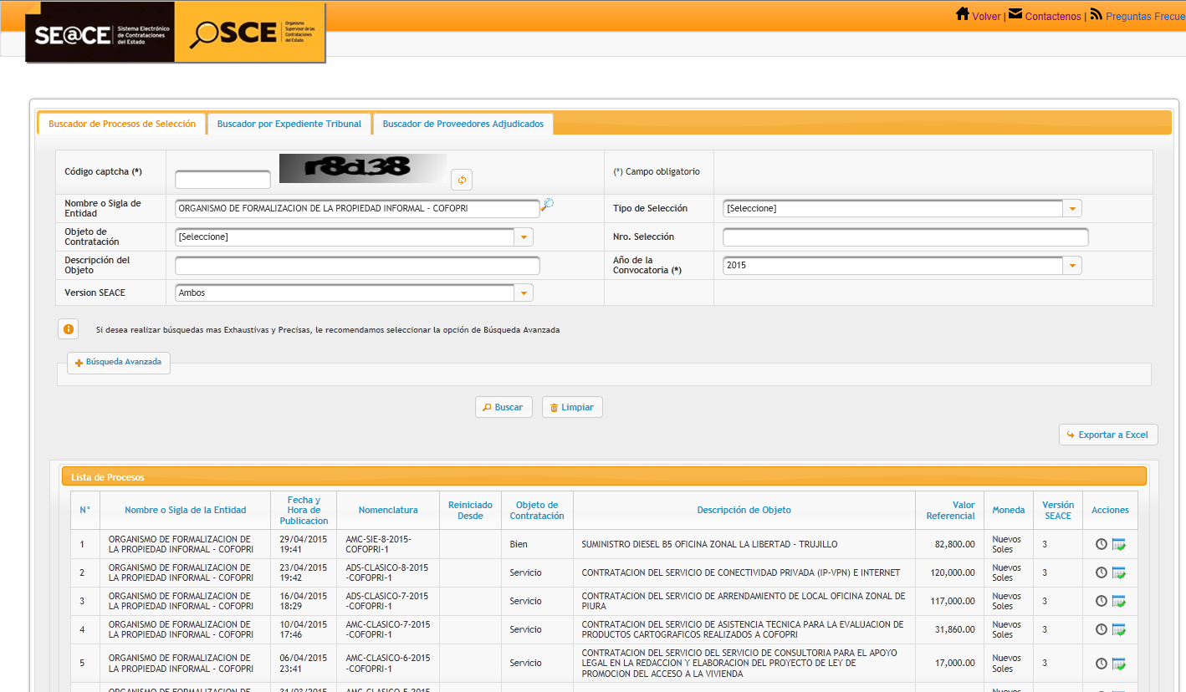
Plataforma SEACE: Planificación, Gestión de Compras, Publicidad y Transparencia
PUBLICIDAD Y TRANSPARENCIA:
Búsqueda de procesos de selección convocados en SEACE

Slide 12
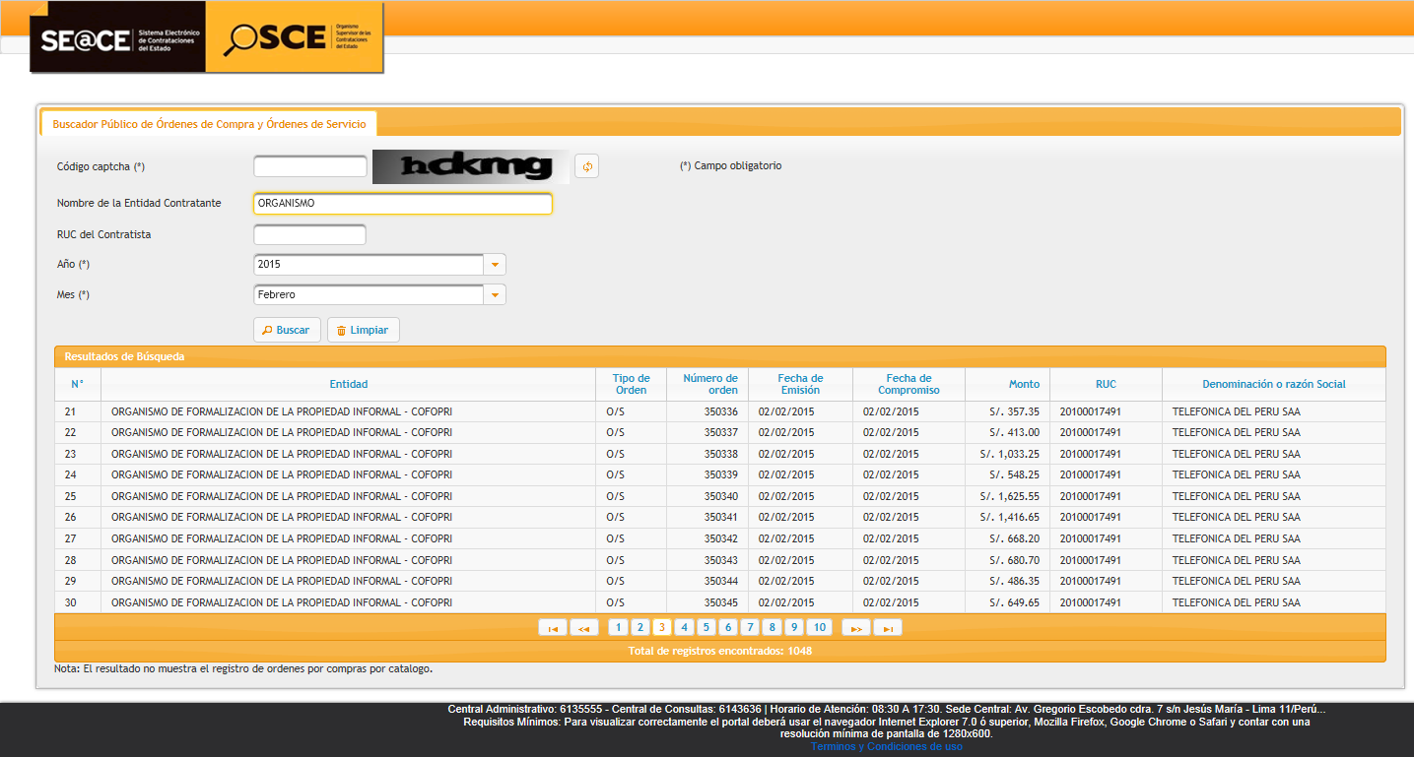
Plataforma SEACE: Planificación, Gestión de Compras, Publicidad y Transparencia
PUBLICIDAD Y TRANSPARENCIA:
Ordenes de Compra y Servicios (incluye supuestos excluidos del ámbito de aplicación sujetos a supervisión)

Slide 13
Gracias
Datos de Contacto:
Isabel Vega Palomino
ivega@osce.gob.pe
Sub Directora de Desarrollo de Proyectos – Dirección del SEACE
Organismo Supervisor de las Contrataciones del Estado

